Slide 1
SQL Injection
vulnerability

Slide 2
Định nghĩa

Slide 3
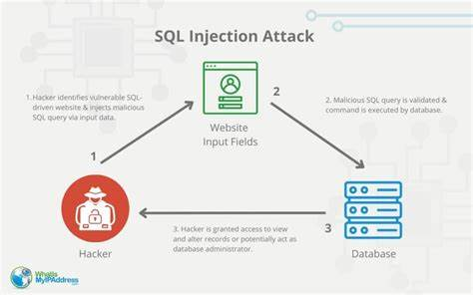
SQL Injection là một kỹ thuật cho phép kẻ tấn công lợi dụng lỗ hổng của việc kiểm tra dữ liệu đầu vào trong các ứng dụng web và các thông báo lỗi của hệ thống quản trị cơ sở dữ liệu trả về để inject và thi hành các câu lệnh SQL bất hợp pháp.
SQL Injection có thể cho phép những kẻ tấn công thực hiện các thao tác trên cơ sở dữ liệu của ứng dụng, thậm chí là server mà ứng dụng đó đang chạy.

Slide 4
Nguyên nhân

Slide 5
Phụ thuộc 2 nguyên nhân chính
Dữ liệu đầy vào từ người dùng hoặc từ các nguồn khác không được kiểm tra hoặc không kỹ lưỡng
Ứng dụng sử dụng các câu lệnh SQL động, trong đó dữ liệu được kết nối với mã SQL gốc để tạo câu lệnh SQL hoàn chỉnh

Slide 6
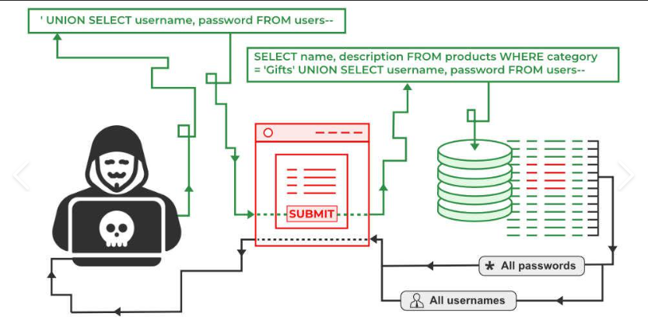
Tính nguy hiểm của tấn công SQL Injection
Vượt qua các khâu xác thực người dùng
Chèn, xóa hoặc sử đổi dữ liệu
Đánh cắp các thông tin trong CSDL
Chiếm quyền điều khiển hệ thống

Slide 7
Phân loại

Slide 8
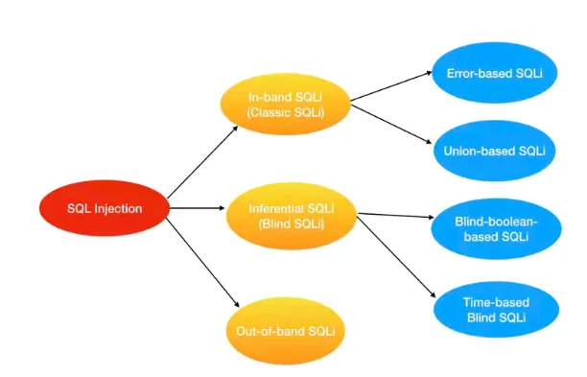

Slide 9
In-Band SQLi

Slide 10
Đây là dạng tấn công phổ biến nhất và cũng dễ để khai thác lỗ hổng SQL Injection nhất
Xảy ra khi hacker có thể tổ chức tấn công và thu nhập kết quả trực tiếp trên cùng một kênh liên lạc
In-band SQLi chia làm 2 loại chính:

Slide 11
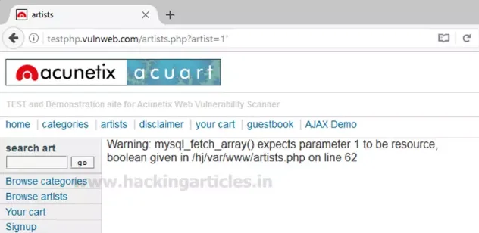
Error-based SQLi
Là một kỹ thuật tấn công SQL Injection dựa vào thông báo lỗi được trả về từ Database Server có chứa thông tin về cấu trúc của cơ sở dữ liệu
Trong một vài trường hợp, chỉ một mình Error-based là đủ cho hacker có thể liệt kê được các thuộc tính của cơ sở dữ liệu

Slide 12
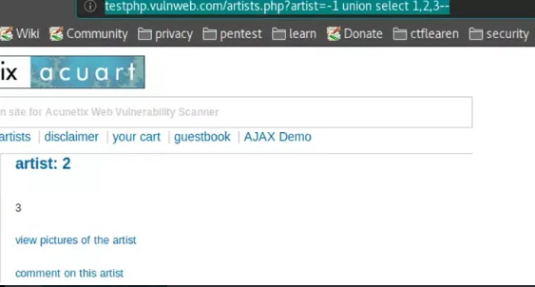
Union-based SQLi
Là một kỹ thuật tấn công SQL Injection dựa vào sức mạnh của toán từ UNION trong ngôn ngữ SQL cho phép tổng hợp kết quả của 2 hay nhiều câu truy vấn SELECTION trong cùng 1 kết quả và được trả về như một phần của HTTP Response

Slide 13
Blind SQLi

Slide 14
Không giống như In-band SQLi, Inferential SQL Injection tốn nhiều thời gian hơn cho việc tấn công do không có bất kì dữ liệu nào được thực sự trả về thông qua web application và hacker thì không thể theo dõi kết quả trực tiếp như kiểu tấn công In-band
Thay vào đó, kẻ tấn công sẽ cố gắng xây dựng lại cấu trúc cơ sở dữ liệu bằng việc gửi đi các payload, dựa vào kết quả phản hồi của web application và kết quả hành vi của database server
Có 2 dạng tấn công chính:

Slide 15
Blind-boolean-based
Là kĩ thuật tấn công SQL Injection dựa vào việc gửi các truy vấn tới cơ sở dữ liệu bắt buộc ứng dụng trả về các kết quả khác nhau phụ thuộc vào câu truy vấn là True hay False
Tùy thuộc vào kết quả trả về của câu truy vấn mà HTTP Response có thể thay đổi hoặc giữ nguyên
Kiểu tấn công này thường chậm (đặc biệt với cơ sở dữ liệu có kích thước lớn) do người tấn công cần phải liệt kê từng dữ liệu hoặc mò từng kí tự

Slide 16
Time-based Blind SQLi
Time-base Blind SQLi là kĩ thuật tấn công dựa vào việc gửi những câu truy vấn tới cơ sở dữ liệu và buộc cơ sở dữ liệu phải chờ một khoảng thời gian (thường tính bằng giây) trước khi phản hồi
Thời gian phản hồi (ngay lập tức hoặc trễ theo khoảng thời gian được set) cho phép kẻ tấn công suy đoán kết quả truy vấn là TRUE hay FALSE
Kiểu tấn công này cũng tốn nhiều thời gian tương tự Boolean-based SQLi

Slide 17
Out-of-band SQLi

Slide 18
Out-of-band SQLi không phải dạng tấn công phổ biến, chủ yếu bởi vì nó phụ thuộc vào tính các tính năng được bật trên Database Server được sử dụng bởi Web Application
Kiểu tấn công này xảy ra khi hacker không thể trực tiếp tấn công và thu nhập kết quả trực tiếp trên cùng một kênh (In-band SQLi), và đặc biệt là phản hồi từ server không ổn định
Kiểu tấn công này phụ thuộc vào khả năng server thực hiện các request DNS hoặc HTTP để chuyển dữ liệu cho kẻ tấn công

Slide 19
Cách ngăn chặn
Dữ liệu nhập vào từ form giao diện người dùng phải được “làm sạch” trước khi tạo ra câu lệnh truy vấn
Đảm bảo dữ liệu đầu vào được lọc mà không ảnh hưởng đến cấu trúc của câu lệnh truy vấn
Phân quyền truy cập vào Database server với từng mức độ theo yêu cầu của từng chức năng
Ngoài ra để tránh nguy cơ từ tấn công SQL Injection, nên chú í loại bỏ bất kì thông tin nào chứa trong thông điệp chuyển tới người dùng khi ứng dụng có lỗi. Các thông báo lỗi thông thường tiết lộ các chi tiết kĩ thuật có thể cho phép kẻ tấn công biết được điểm yếu của hệ thống

